Slide 1


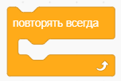

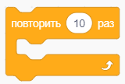


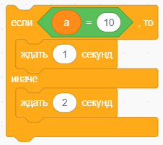
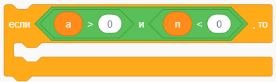







Сравнение команд Scratch и Python
font = pygame.font.SysFont('Arial', 10)
font.render('Привет!', True, (0, 0, 0))
while True:
pass
for i in range(10):
pass
if a == 10:
time.sleep(1)
else:
time.sleep(2)
a = "Привет"
random.randint(0, 10)
x += 10
def dialogs():
pass
if e.type == pygame.KEYDOWN:
if e.key == pygame.K_q:
input("Как тебя зовут?")
int(10.5)
if a > 0 and n < 0:
pass
n = 10 / 2 + 10 * 2
a = "Привет" + "Кот"
list.append(10)
len(list)

